Slide 1
Vac-Analytic
Выполнили студенты группы ПРО-430
Ишембитов Т.А.
Ишембитов Д.А
Лактионов А.Е.
Артамонов И.С.
.

Slide 2
Наша цель заключается в создании системы, способной собирать и анализировать множество информации о вакансиях. Внедрение данной системы позволит принимать более обоснованные решения, основанные на актуальных данных. Это улучшит эффективность поиска, обеспечивая точный и автоматизированный расчёт списка вакансий, а также предоставляя необходимую аналитику для принятия решений при поиске вакансий.

Slide 3
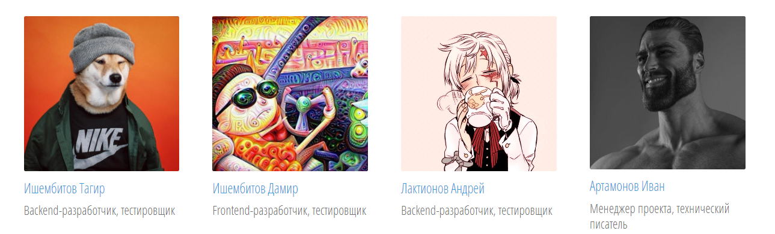
Роли в команде

Slide 4
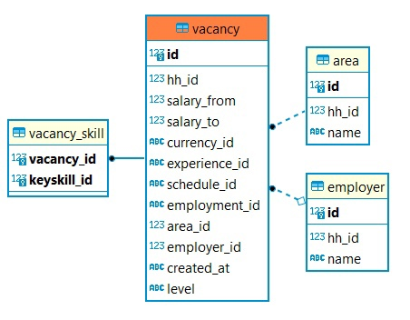
Модели БД

Slide 5
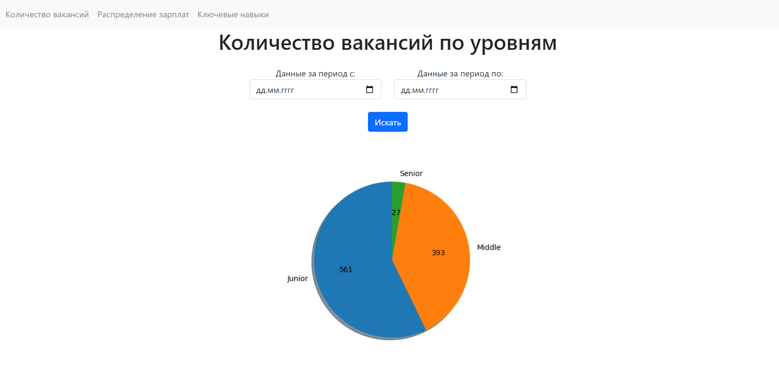

Slide 6
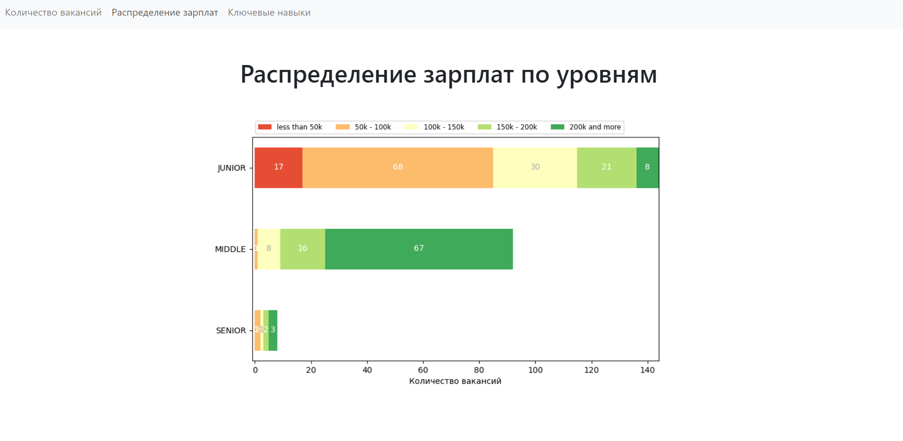

Slide 7
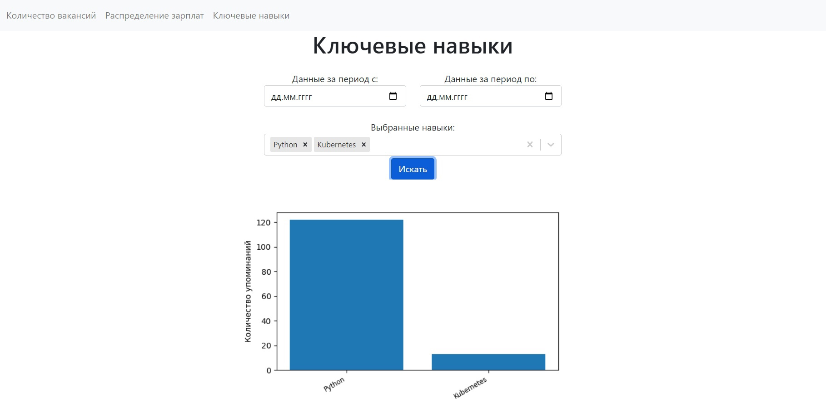

Slide 8
Инструменты, применяемые для создания веб-сайта
HTML5 | Язык гиперразметки
CSS | Каскадная таблица стилей
bootstrap | Фреймворк для создания интерфейсов
JS | Нативный JS для оживления страницы
React | Фреймворк для разработки клиентской части
SQLite | База данных
Python (with Flask) | Фреймворк для разработки серверной части

Slide 9
Спасибо за внимание

